Slide 1
TRÍ TUỆ NHÂN TẠO

Slide 2
CHƯƠNG 1
TỔNG QUAN VỀ TRÍ TUỆ NHÂN TẠO

Slide 3
1.1. LỊCH SỬ HÌNH THÀNH VÀ PHÁT TRIỂN CỦA TRÍ TUỆ NHÂN TẠO
Trí tuệ nhân tạo (AI: artificial intelligence) là trí thông minh được thể hiện bằng máy móc, trái ngược với trí thông minh tự nhiên được con người thể hiện. Thông thường, thuật ngữ "trí tuệ nhân tạo" thường được sử dụng để mô tả các máy móc (hoặc máy tính) bắt chước các chức năng "nhận thức" mà con người liên kết với tâm trí con người, như "học tập" và "giải quyết vấn đề".

Slide 4
Ba hệ thống khác nhau về AI:
AI phân tích: dựa trên kết quả dữ liệu trong quá khứ để phân tích để thông báo các quyết định trong tương lai.
AI con người: có những yếu tố cảm xúc, nhận định, nhận thức như con người.
AI nhân cách hóa: có các đặc điểm của tất cả các loại trí tuệ nhận thức, cảm xúc và xã hội, có khả năng tự ý thức và tự nhận thức được trong các tương tác.

Slide 5
Một số định nghĩa khác về AI là:
Hành động giống con người
Suy nghĩ giống con người
Suy luận hợp lý
Hành động hợp logic

Slide 6
Lịch sử phát triển của trí tuệ nhân tạo
Giữa thập niên 1960: Khởi đầu lạc quan với nhiều phong trào nghiên cứu rộng khắp;
Những năm 1974: gián đoạn lần 1, mùa đông AI với sự thất vọng, mất phương hướng và thiếu hụt kinh phí;
Đầu những năm 1980: Hồi sinh nhờ thành công của các sản phẩm thương mại của AI là hệ chuyên gia;
Năm 1987: AI rơi vào giai đoạn gián đoạn và khó khăn lần thứ 2;

Slide 7
Cuối những năm 90 và đầu thế kỉ 21: Thành công với các cách tiếp cận mới, có nhiều tài trợ mới. AI bắt đầu chứng tỏ sức mạnh của mình khi chiến thắng con người trong cờ vây, AI trở thành trợ lý của con người;
Năm 2015: bước ngoặt của AI với hàng loạt các dự án phần mềm sử dụng AI. Ví dụ: Google
Những năm gần đây, AI đã phát triển đáng kinh ngạc về sức mạnh, tốc độ xử lý cũng như cách giải quyết vấn đề ngày càng uyển chuyển và linh hoạt như con người. AI trở thành một mảng lớn của khoa học công nghệ.

Slide 8
1.2. CÁC LĨNH VỰC TRÍ TUỆ NHÂN TẠO NGHIÊN CỨU
Khả năng | Nhánh nghiên cứu | Mục tiêu
Khả năng học | Học máy, Học sâu | Học máy nghiên cứu và phát triển các kỹ thuật giúp cho máy tính có thể học tri thức từ dữ liệu đầu vào.
Khả năng biểu diễn tri thức và suy diễn | Các phương pháp biểu diễn tri thức và suy diễn | Nhánh cung cấp cơ sở để máy tính có thể thực hiện việc suy diễn như con người.
Khả năng nghe, nhìn | Thị giác máy tính, Xử lý tiếng nói | Các nhánh này nghiên cứu và phát triển các kỹ thuật để giúp máy tính có thể nghe và nhìn như con người.
Khả năng sử dụng ngôn ngữ | Xử lý ngôn ngữ tự nhiên | Nhánh nghiên cứu này giúp cho máy tính có thể hiểu được ngôn ngữ mà con người đang sử dụng.
Khả năng thể hiện cử chỉ | Robotics | Nhánh này giúp robot thể hiện các hành động và cử chỉ như con người.

Slide 9
Một số thành tựu nổi bật:
Hai bài toán cơ bản của Xử lý tiếng nói là Nhận dạng tiếng nói và Tổng hợp tiếng nói. Hiện nay đã có những sản phẩm cung cấp hai khả năng này với độ chính xác và tốc độ rất cao, thậm chí cho Tiếng Việt.
Google search: cung cấp dịch vụ tìm kiếm bằng giao tiếp qua ngôn ngữ tự nhiên, Google search hỗ trợ khá nhiều ngôn ngữ (có Tiếng việt). Ở một số mẫu câu Google hiểu được ý của người hỏi, nó có thể tổng hợp câu trả dưới dạng âm thanh và đọc lại cho người hỏi.

Slide 10
Siri: Một sản phẩm tương tự như Google Search đó là Siri của hãng Apple, sản phẩm này được cài đặt mặc nhiên trên hệ điều hành iOS của Apple.
Các trang tin tức: Rất nhiều kênh tin tức Tiếng Anh có hỗ trợ tổng hợp tiếng nói và đọc lại cho người nghe, như VOA News và Dân Trí.

Slide 11
Trong lĩnh vực xử lý ngôn ngữ tự nhiên:
Ngoài các chức năng đơn giản như kiểm tra tính đúng đắn về mặt từ vựng và cú pháp đã được phát triển từ lâu, hiện nay việc dịch máy - tức là chuyển một đoạn văn (bài văn) từ ngôn ngữ này sang ngôn ngữ khác - đã có thể thực hiện dễ dàng bởi ứng dụng Google Translate, với kết quả rất tốt. Gần đây, một dạng ứng dụng khác liên quan đến khả năng hiểu ngôn ngữ tự nhiên cũng rất được quan tâm đó là chatbot. Các chatbot có thể hiểu được ý của người đang nói chuyện và nó cũng có thể đưa ra câu trả lời phù hợp với ngữ cảnh đang nói. Do đó, nếu kết hợp với khả năng nhận dạng và tổng hợp tiếng nói như đã đề cập ở trên, máy tính có thể giao tiếp tự nhiên với con người. Hiện nay chatbot đã được khá nhiều công ty sử dụng làm trợ lý ảo trên các trang mua sắm và các diễn đàn.

Slide 12
Một dạng ứng dụng khác liên quan đến khả năng hiểu ngôn ngữ tự nhiên cũng rất được quan tâm đó là chatbot. Các chatbot có thể hiểu được ý của người đang nói chuyện và nó cũng có thể đưa ra câu trả lời phù hợp với ngữ cảnh đang nói. Do đó, nếu kết hợp với khả năng nhận dạng và tổng hợp tiếng nói như đã đề cập ở trên, máy tính có thể giao tiếp tự nhiên với con người. Hiện nay chatbot đã được khá nhiều công ty sử dụng làm trợ lý ảo trên các trang mua sắm và các diễn đàn.

Slide 13
Trong lĩnh vực thị giác máy tính:
Việc trang bị khả năng nhìn cho máy tính đã được nghiên cứu từ vài thập niên gần đây, tuy vậy, cho đến trước năm 2012 các kết quả đạt được còn khá hạn chế về độ chính xác, về tính bền vững với môi trường làm việc và về tốc độ tính toán. Với sự hỗ trợ từ Học sâu, hiện nay máy tính có khả năng thực hiện các bài toán trong Thị giác máy tính với tốc độ và độ chính xác cao.

Slide 14
1.3. CÁC VẤN ĐỀ TRÍ TUỆ NHÂN TẠO CHƯA GIẢI QUYẾT ĐƯỢC
Có ba kỹ năng chính của con người mà trí tuệ nhân tạo không thể sao chép hoặc thay thế. Những kỹ năng này sẽ vẫn còn có giá trị ngay cả khi trí tuệ nhân tạo có những bước tiến xa hơn nữa.
Khả năng đặt các câu hỏi và đào sâu vào những lý do và nhân tố cơ bản để thực hiện và hoàn thành một nhiệm vụ, công việc. Khả năng này sẽ giúp phân tích một vấn đề các góc độ mới hoặc khám phá các nguồn dữ liệu và thông tin mới.

Slide 15
Thứ hai là tính sáng tạo. Các mô hình dựa trên các kỹ thuật trí tuệ nhân tạo có khả năng gần như vô hạn khi nó phân tích, nhưng không có khả năng tưởng tượng và sáng tạo. Trong lịch sử, trí tưởng tượng và sáng tạo chính là các yếu tố quan trọng để xã hội loài người phát triển.
Thứ ba là khả năng giao tiếp. Lắng nghe, đồng cảm và xây dựng mối quan hệ là điều rất quan trọng để kết nối với thế giới xung quanh. Kỹ năng giao tiếp sẽ được đánh giá cao và là nhân tốt quyết định tới sự thành công trong tương lai.

Slide 16
Ngoài những kỹ năng đã được đề cập, con người còn được đánh giá cao hơn trí tuệ nhân tạo nhờ khả năng phán đoán. Khi gặp một vấn đề mới, trí thông minh nhân tạo tiên tiến nhất cũng không thể đặt và trả lời được câu hỏi: “Liệu điều này có đúng đắn để thực hiện không?”
Ngoài ra, trí tuệ nhân tạo chưa có khả năng xử lý song song của con người; chưa có khả năng diễn giải vấn đề theo nhiều phương pháp khác nhau như con người; chưa có khả năng tự thích nghi với môi trường.

Slide 17
CHƯƠNG 2
GIẢI QUYẾT VẤN ĐỀ BẰNG TÌM KIẾM

Slide 18
2.1. CÁC CHIẾN LƯỢC TÌM KIẾM
2.1.1. Biểu diễn vấn đề trong không gian trạng thái
Khi muốn giải quyết một vấn đề nào đó bằng tìm kiếm, cần phải xác định không gian tìm kiếm. Không gian tìm kiếm bao gồm tất cả các đối tượng mà ta cần quan tâm tìm kiếm. Nó có thể là không gian liên tục, chẳng hạn không gian các véctơ thực n chiều; nó cũng có thể là không gian các đối tượng rời rạc.

Slide 19
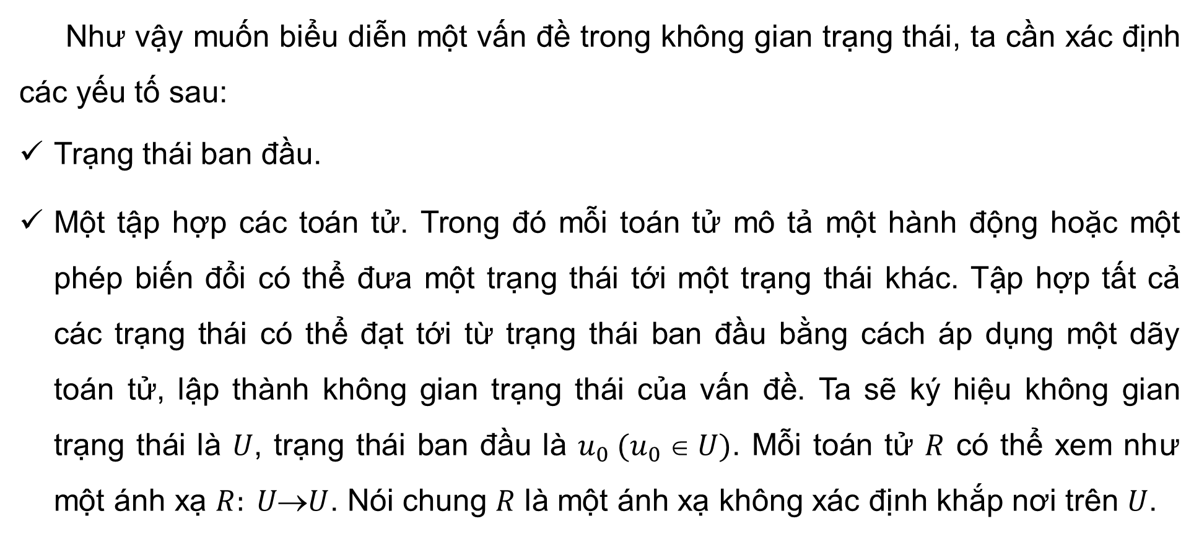
Như vậy muốn biểu diễn một vấn đề trong không gian trạng thái, ta cần xác định các yếu tố sau:
Trạng thái ban đầu.
Một tập hợp các toán tử. Trong đó mỗi toán tử mô tả một hành động hoặc một phép biến đổi có thể đưa một trạng thái tới một trạng thái khác. Tập hợp tất cả các trạng thái có thể đạt tới từ trạng thái ban đầu bằng cách áp dụng một dãy toán tử, lập thành không gian trạng thái của vấn đề. Ta sẽ ký hiệu không gian trạng thái là $U$, trạng thái ban đầu là $u_{0} (u_{0}  U)$. Mỗi toán tử $R$ có thể xem như một ánh xạ $R: UU$. Nói chung $R$ là một ánh xạ không xác định khắp nơi trên $U$.

Slide 20
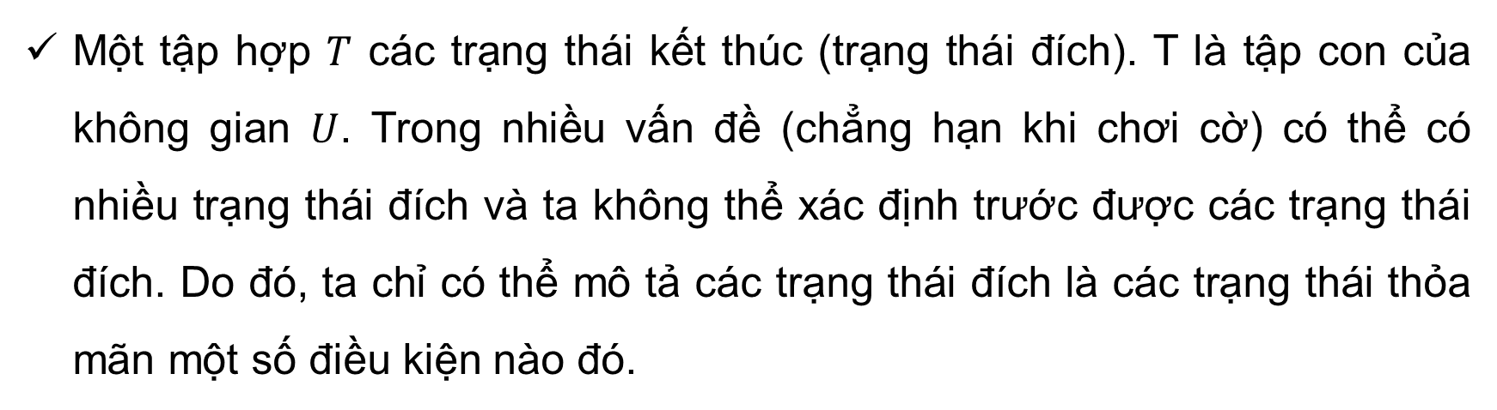
Một tập hợp $T$ các trạng thái kết thúc (trạng thái đích). T là tập con của không gian $U$. Trong nhiều vấn đề (chẳng hạn khi chơi cờ) có thể có nhiều trạng thái đích và ta không thể xác định trước được các trạng thái đích. Do đó, ta chỉ có thể mô tả các trạng thái đích là các trạng thái thỏa mãn một số điều kiện nào đó.

Slide 21
Bài toán 8 số. Có bảng 3x3 ô và tám quân mang số hiệu từ 1 đến 8 được xếp vào tám ô, còn lại một ô trống, chẳng hạn như trong Hình 2.2. Trong trò chơi này, có thể chuyển dịch các quân ở cạnh ô trống tới ô trống đó. Cần tìm ra một dãy các chuyển dịch để biến đổi hình ban đầu (bên trái) thành hình bên phải.

Slide 22
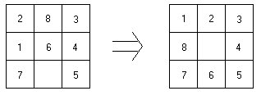

Slide 23
Ví dụ: Cho hai bình đựng chất lỏng, một bình có dung tích 4 lít và một bình có dung tích 3 lít. Cả hai bình không có dấu dung tích. Có thể dùng một đường ống để làm đầy nước ở hai bình. Làm thế nào để có chính xác 2 lít nước trong bình 4 lít. Hãy biểu diễn không gian của bài toán bằng đồ thị?

Slide 24
Không gian của bài toán có thể được mô tả bằng các cặp số nguyên (x, y), trong đó x = 0, 1, 2, 3, 4 biểu diễn số lít nước trong bình 4 lít và y = 0, 1, 2, 3 biểu diễn số lít nước trong bình 3 lít. Trạng thái ban đầu của bài toán là hai bình đều rỗng, do đó ta có cặp số nguyên (0, 0). Trạng thái đích của bài toán là có 2 lít nước trong bình 4 lít, do đó ta sẽ có (2, n), với n là giá trị bất kỳ từ 0→3.

Slide 25
- Luật 1: Nếu x < 4 thì làm đầy bình 4 lít: (x, y | x < 4) → (4, y)
- Luật 2: Nếu y < 3 thì làm đầy bình 3 lít: (x, y | y < 3) → (x, 3)
- Luật 3: Nếu x > 0 thì làm rỗng bình 4 lít: (x, y | x > 0) → (0, y)
- Luật 4: Nếu y > 0 thì làm rỗng bình 3 lít: (x, y | y > 0) → (x, 0)
- Luật 5: Nếu x + y >=4 và y > 0 thì đưa nước từ bình 3 lít sang bình 4 lít cho đến khi bình 4 lít đầy: (x, y | x + y >=4 và y > 0) → (4, y – (4 – x))

Slide 26
Luật 6: Nếu x + y >=3 và x > 0 thì đưa nước từ bình 4 lít sang bình 3 lít cho đến khi bình 3 lít đầy: (x, y | x + y >=3 và x > 0) → (x – (3 – y), 3)
- Luật 7: Nếu x + y <=4 và y > 0 thì đưa tất cả nước từ bình 3 lít sang bình 4 lít: (x, y | x + y <=4 và y > 0) → (x + y, 0)
- Luật 8: Nếu x + y <=3 và x > 0 thì đưa tất cả nước từ bình 4 lít sang bình 3 lít: (x, y | x + y <=3 và x > 0) → (0, x + y

Slide 27
2.1.2. Các chiến lược tìm kiếm
2.1.2.1. Phân loại
Có thể phân các chiến lược tìm kiếm thành 02 loại:
Tìm kiếm mù (blind searches): không có sự hướng dẫn nào cho tìm kiếm, chỉ phát triển các trạng thái ban đầu cho tới khi gặp một trạng thái đích nào đó. Có hai kỹ thuật tìm kiếm mù, đó là tìm kiếm theo bề rộng và tìm kiếm theo độ sâu.
Tìm kiếm kinh nghiệm (heuristic): tìm kiếm dựa vào hiểu biết về các vấn đề, dựa vào kinh nghiệm, trực giác để đánh giá các trạng thái.

Slide 28
2.1.3 Các chiến lược tìm kiếm mù
2.1.3.1. Tìm kiếm theo chiều sâu (Depth First Search - DFS)
Thuật toán Depth First Search (DFS – Tìm kiếm theo chiều sâu) là một dạng thuật toán duyệt hoặc tìm kiếm trên cây hoặc đồ thị. Trong lý thuyết khoa học máy tính, thuật toán DFS nằm trong chiến lược tìm kiếm mù (tìm kiếm không có định hướng, không chú ý đến thông tin, giá trị được duyệt) được ứng dụng để duyệt hoặc tìm kiếm trên đồ thị.

Slide 29
Trình bày thuật giải:
Tập Open chứa đỉnh gốc s chờ được xét.
Kiểm tra tập Open có rỗng không.
  Nếu tập Open không rỗng, lấy một đỉnh ra khỏi tập Open làm đỉnh đang xét p.
    Nếu p là đỉnh g cần tìm, kết thúc tìm kiếm.
  Nếu tập Open rỗng, tiến đến bước 4.
Đưa đỉnh p vào tập Close, sau đó xác định các đỉnh kề với đỉnh p vừa xét.
  Nếu các đỉnh kề không thuộc tập Close, đưa chúng vào đầu tập Open. Quay lại bước 2.
Kết luận không tìm ra đỉnh đích cần tìm.

Slide 30
2.1.3.2. Tìm kiếm theo chiều rộng (Breadth First Search - BFS)
Thuật toán Breadth First Search (BFS - Tìm kiếm theo chiều rộng) là thuật toán xét (duyệt) hoặc tìm kiếm trên cây và đồ thị, có chiến lược tìm kiếm mù (tìm kiếm không có định hướng, không chú ý đến thông tin, giá trị được duyệt).

Slide 31
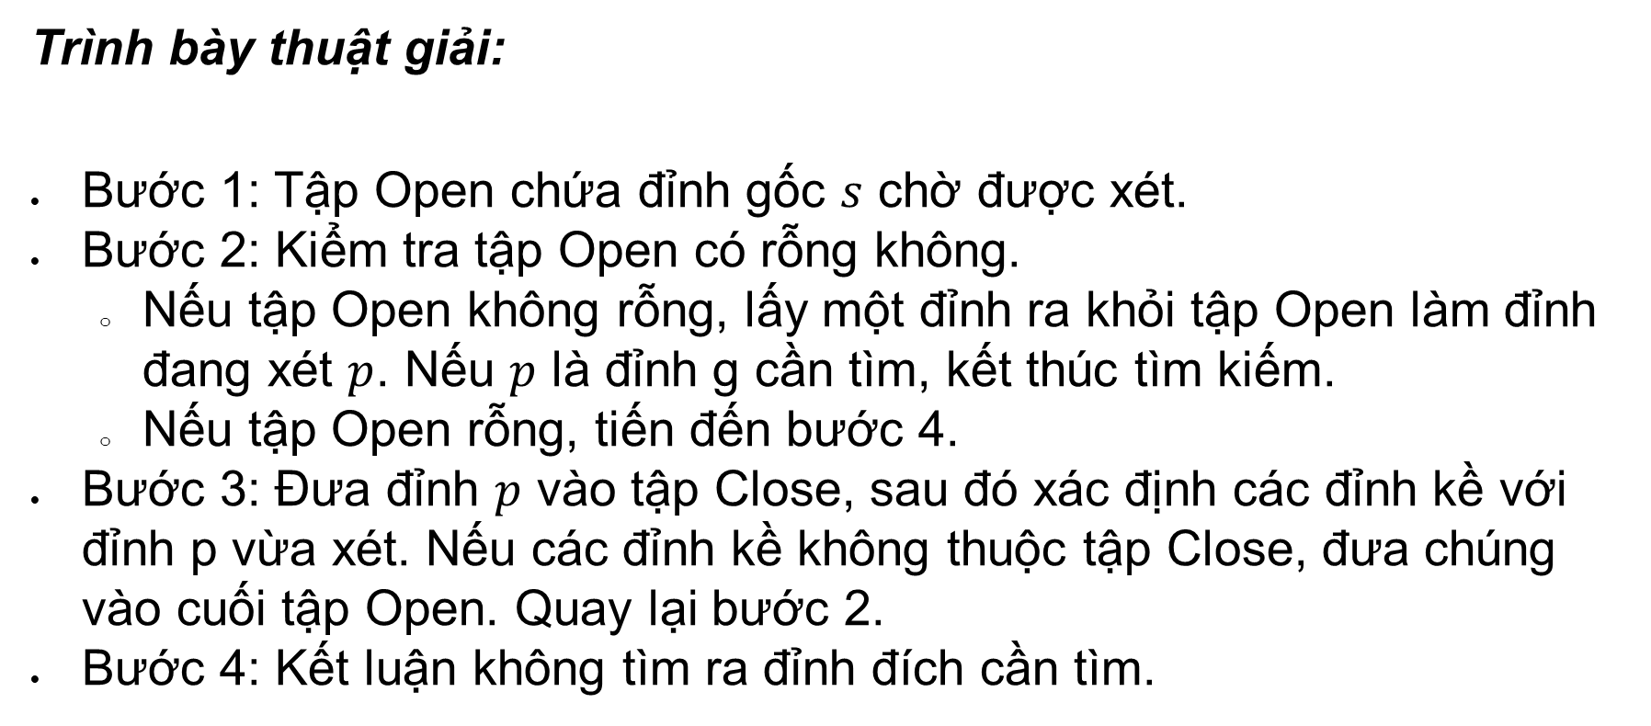
Trình bày thuật giải:
Bước 1: Tập Open chứa đỉnh gốc $s$ chờ được xét.
Bước 2: Kiểm tra tập Open có rỗng không.
  Nếu tập Open không rỗng, lấy một đỉnh ra khỏi tập Open làm đỉnh đang xét $p$. Nếu $p$ là đỉnh g cần tìm, kết thúc tìm kiếm.
  Nếu tập Open rỗng, tiến đến bước 4.
Bước 3: Đưa đỉnh $p$ vào tập Close, sau đó xác định các đỉnh kề với đỉnh p vừa xét. Nếu các đỉnh kề không thuộc tập Close, đưa chúng vào cuối tập Open. Quay lại bước 2.
Bước 4: Kết luận không tìm ra đỉnh đích cần tìm.

Slide 32
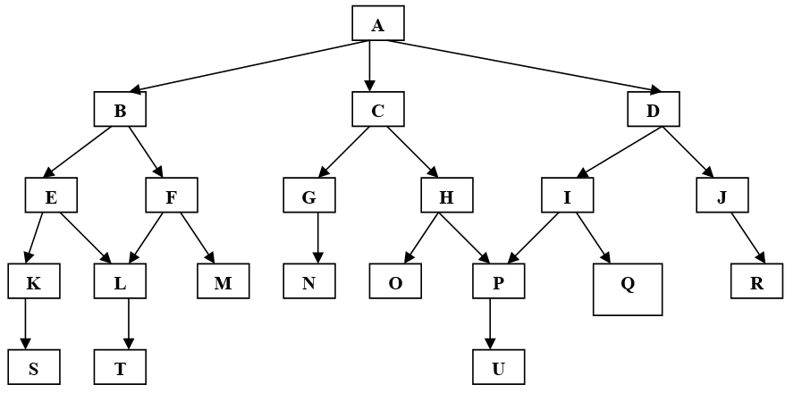
Ví dụ: Cho không gian trạng thái của bài toán như sơ đồ dưới đây:

Slide 33
Giả sử U là trạng thái đích của bài toán. Hãy sử dụng giải thuật tìm kiếm theo chiều rộng và chiều sâu để giải bài toán?
Gọi:
+ Danh sách open chứa các đỉnh đang chờ duyệt qua
+ Danh sách closed chứa các đỉnh đã được duyệt qua
Sử dụng giải thuật tìm kiếm theo chiều rộng để tìm kiếm trạng thái đích U trên đồ thị không gian trạng thái của Hình 2.13 cho kết quả của các vòng lặp như sau:
open = [A]; closed = [ ]
open = [B, C, D]; closed = [A]
open = [C, D, E, F]; closed = [B, A]
open = [D, E, F, G, H]; closed = [C, B, A]
open = [E, F, G, H, I, J]; closed = [D, C, B, A]
open = [F, G, H, I, J, K, L]; closed = [E, D, C, B, A]
open = [G, H, I, J, K, L, M] (L đã có sẵn trên danh sách open);
closed = [F, E, D, C, B, A]
open = [H, I, J, K, L, M, N]; closed = [G, F, E, D, C, B, A]
tiếp tục cho đến khi U được tìm thấy hoặc open = [ ]

Slide 34
Hãy sử dụng giải thuật tìm kiếm theo chiều sâu để tìm kiếm trạng thái đích U trên đồ thị.
Kết quả các vòng lặp như sau:
1- open = [A]; closed = [ ]
open = [B, C, D]; closed = [A]
open = [E, F, C, D]; closed = [B, A]
open = [K, L, F, C, D]; closed = [E, B, A]
open = [S, L, F, C, D]; closed = [K, E, B, A]
open = [L, F, C, D]; closed = [S, K, E, B, A]
open = [T, F, C, D]; closed = [L, S, K, E, B, A]
open = [F, C, D]; closed = [T, L, S, K, E, B, A]
open = [M, C, D]; closed = [F, T, L, S, K, E, B, A]
open = [C, D]; closed = [M, F, T, L, S, K, E, B, A] tiếp tục cho đến khi U được tìm thấy hoặc open = [ ]

Slide 35
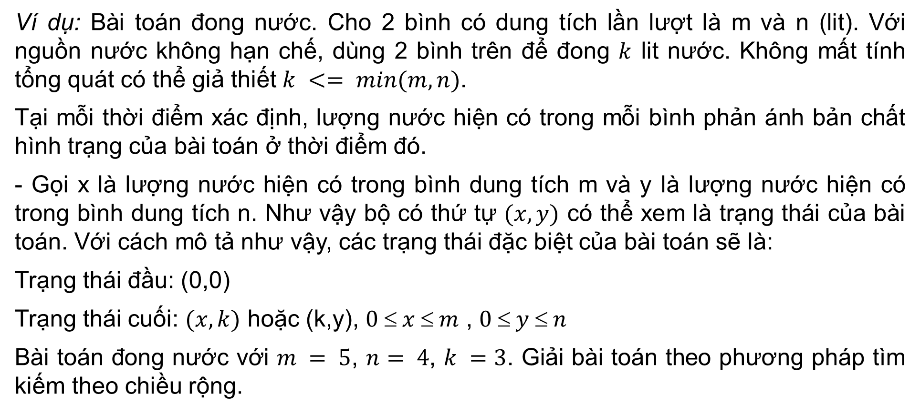
Ví dụ: Bài toán đong nước. Cho 2 bình có dung tích lần lượt là m và n (lit). Với nguồn nước không hạn chế, dùng 2 bình trên để đong $k$ lit nước. Không mất tính tổng quát có thể giả thiết $k <= min(m,n)$.
Tại mỗi thời điểm xác định, lượng nước hiện có trong mỗi bình phản ánh bản chất hình trạng của bài toán ở thời điểm đó.
- Gọi x là lượng nước hiện có trong bình dung tích m và y là lượng nước hiện có trong bình dung tích n. Như vậy bộ có thứ tự $(x,y)$ có thể xem là trạng thái của bài toán. Với cách mô tả như vậy, các trạng thái đặc biệt của bài toán sẽ là:
Trạng thái đầu: (0,0)
Trạng thái cuối: $(x,k)$ hoặc (k,y), $0  x  m$ , $0  y  n$
Bài toán đong nước với $m = 5$, $n= 4$, $k =3$. Giải bài toán theo phương pháp tìm kiếm theo chiều rộng.

Slide 36
i | T(i) | ↑MO ↓ | DONG
 |  | (0;0)
(0;0) | (5;0) (0;4) | (5;0) (0;4) | (0;0)
(5;0) | (5;4) (0;0) (1;4) | (0;4) (5;4) (1;4) | (0;0) (5;0)
(0;4) | (5;4) (0;0) (4;0) | (5;4) (1;4) (4;0) | (0;0) (5;0) (0;4)
(5;4) | (0;4) (5;0) | (1;4) (4;0) | (0;0) (5;0) (0;4) (5;4)
(1;4) | (5;4) (0;4) (1;0) (5;0) | (4;0) (1;0) | (0;0) (5;0) (0;4) (5;4) (1;4)
(4;0) | (5;0) (4;4) (0;0) (0;4) | (1;0) (4;4) | (0;0) (5;0) (0;4) (5;4) (1;4) (4;0)
(1;0) | (5;0) (1;4) (0;1) | (4;4) (0;1) | (0;0) (5;0) (0;4) (5;4) (1;4) (4;0) (1;0)
(4;4) | (5;4) (0;4) (4;0) (5;3) | (0;1) (5;3) | (0;0) (5;0) (0;4) (5;4) (1;4) (4;0) (1;0) (4;4)
(0;1) | (5;1) (0;4) (0;0) (1;0) | (5;3) (5;1) | (0;0) (5;0) (0;4) (5;4) (1;4) (4;0) (1;0) (0;1)
(5;3)

Slide 37
2.1.4. Quy vấn đề về các vấn đề con. Tìm kiếm trên đồ thị VÀ/HOẶC
2.1.4.1. Phân rã bài toán
Quy vấn đề về các vấn đề con (còn gọi là rút gọn vấn đề) là một phương pháp được sử dụng rộng rãi nhất để giải quyết các vấn đề. Trong đời sống hàng ngày, cũng như trong khoa học kỹ thuật, mỗi khi gặp một vấn đề cần giải quyết, ta vẫn thường cố gắng tìm cách đưa nó về các vấn đề đơn giản hơn. Quá trình rút gọn vấn đề sẽ được tiếp tục cho tới khi ta dẫn tới các vấn đề con có thể giải quyết được dễ dàng.

Slide 38
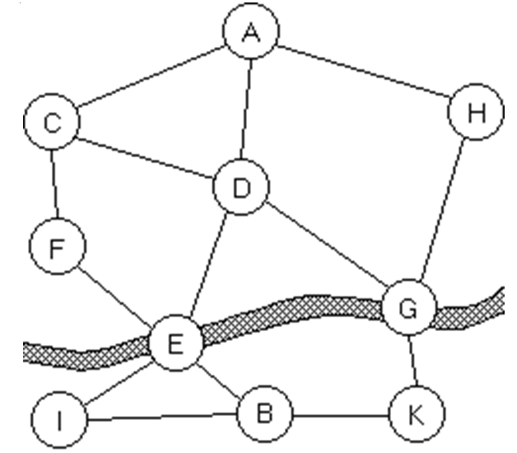
Tìm đường trên bản đồ

Slide 39
Như vậy bài toán tìm đường đi từ A đến B được quy về:
1) Bài toán tìm đường đi từ A đến B qua E (hoặc)
2) Bài toán tìm đường đi từ A đến B qua G.
Mỗi một trong hai bài toán trên lại có thể phân nhỏ như sau
1) Bài toán tìm đường đi từ A đến B qua E được quy về:
1.1 Tìm đường đi từ A đến E (và)
1.2 Tìm đường đi từ E đến B.
2) Bài toán tìm đường đi từ A đến B qua G được quy về:
2.1 Tìm đường đi từ A đến G (và)
2.2 Tìm đường đi từ G đến B.

Slide 40
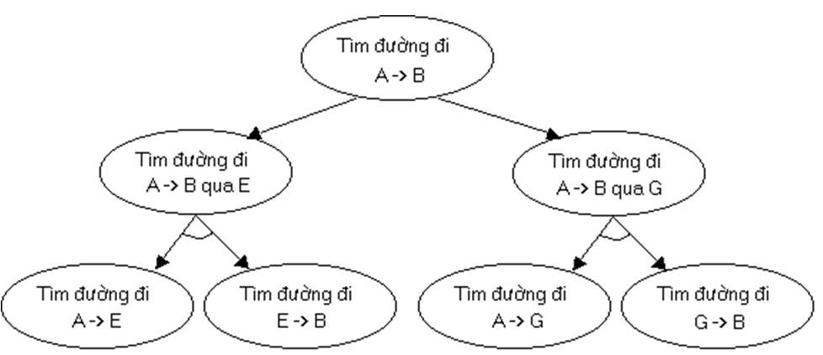

Slide 41
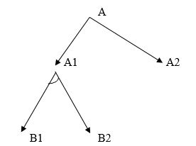
2.1.4.2. Đồ thị và/hoặc

Slide 42
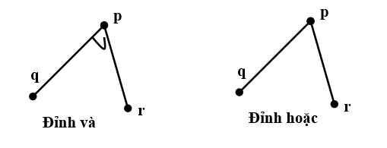

Slide 43
2.1.4.3. Tìm kiếm trên đồ thị và/hoặc
Ta sẽ sử dụng kỹ thuật tìm kiếm theo độ sâu trên đồ thị và/hoặc để đánh dấu các đỉnh. Các đỉnh sẽ được đánh dấu giải được hoặc không giải được theo định nghĩa đệ quy về đỉnh giải được và không giải được. Xuất phát từ đỉnh ứng với bài toán ban đầu, đi xuống theo độ sâu, nếu gặp đỉnh u là đỉnh kết thúc thì nó được đánh dấu giải được. Nếu gặp đỉnh u không phải là đỉnh kết thúc và từ u không đi tiếp được, thì u được đánh dấu không giải được. Khi đi tới đỉnh u, thì từ u ta lần lượt đi xuống các đỉnh v kề u theo một toán tử R nào đó. Nếu đánh dấu được một đỉnh v không giải được thì không cần đi tiếp xuống các đỉnh v còn lại. Tiếp tục đi xuống các đỉnh kề u theo một toán tử khác. Nếu tất cả các đỉnh kề u theo một toán tử nào đó được đánh dấu giải được thì u sẽ được đánh dấu giải được và quay lên cha của u. Còn nếu từ u đi xuống các đỉnh kề nó theo mọi toán tử đều gặp các đỉnh kề được đánh dấu không giải được, thì u được đánh dấu không giải được và quay lên cha của u.

Slide 44
2.2. Các chiến lược tìm kiếm kinh nghiệm
2.2.1. Hàm đánh giá và tìm kiếm kinh nghiệm
Các kỹ thuật tìm kiếm sử dụng hàm đánh giá để hướng dẫn sự tìm kiếm được gọi chung là các kỹ thuật tìm kiếm kinh nghiệm (heuristic search). Các giai đoạn cơ bản để giải quyết vấn đề bằng tìm kiếm kinh nghiệm như sau:
Tìm biểu diễn thích hợp mô tả các trạng thái và các toán tử của vấn đề.
Xây dựng hàm đánh giá.
Thiết kế chiến lược chọn trạng thái để phát triển ở mỗi bước.

Slide 45
Hàm đánh giá
Trong tìm kiếm kinh nghiệm, hàm đánh giá đóng vai trò cực kỳ quan trọng. Chúng ta có xây dựng được hàm đánh giá cho ta sự đánh giá đúng các trạng thái thì tìm kiếm mới hiệu quả. Nếu hàm đánh giá không chính xác, nó có thể dẫn ta đi chệch hướng và do đó tìm kiếm kém hiệu quả

Slide 46
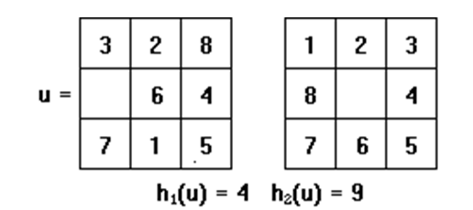
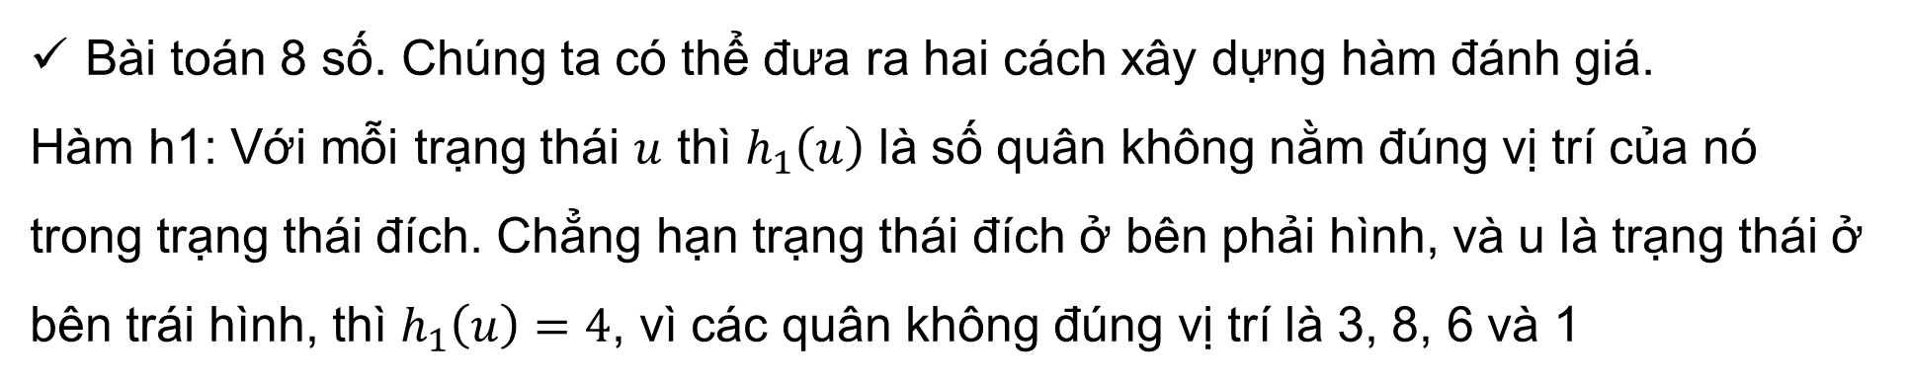
Bài toán 8 số. Chúng ta có thể đưa ra hai cách xây dựng hàm đánh giá.
Hàm h1: Với mỗi trạng thái $u$ thì $h_{1}\left(u\right)$ là số quân không nằm đúng vị trí của nó trong trạng thái đích. Chẳng hạn trạng thái đích ở bên phải hình, và u là trạng thái ở bên trái hình, thì $h_{1}\left(u\right)=4$, vì các quân không đúng vị trí là 3, 8, 6 và 1

Slide 47
Hai chiến lược tìm kiếm kinh nghiệm quan trọng nhất là tìm kiếm tốt nhất - đầu tiên (best-first search) và tìm kiếm leo đồi (hill-climbing search). Có thể xác định các chiến lược này như sau:
Tìm kiếm tốt nhất đầu tiên = Tìm kiếm theo bề rộng + Hàm đánh giá
Tìm kiếm leo đồi = Tìm kiếm theo độ sâu + Hàm đánh giá

Slide 48
2.2.2. Tìm kiếm tốt nhất - đầu tiên
Tìm kiếm tốt nhất - đầu tiên (best-first search) là tìm kiếm theo bề rộng được hướng dẫn bởi hàm đánh giá. Nhưng nó khác với tìm kiếm theo bề rộng ở chỗ, trong tìm kiếm theo bề rộng ta lần lượt phát triển tất cả các đỉnh ở mức hiện tại để sinh ra các đỉnh ở mức tiếp theo, còn trong tìm kiếm tốt nhất - đầu tiên ta chọn đỉnh để phát triển là đỉnh tốt nhất được xác định bởi hàm đánh giá (tức là đỉnh có giá trị hàm đánh giá là nhỏ nhất), đỉnh này có thể ở mức hiện tại hoặc ở các mức trên

Slide 49
Ví dụ: Xét không gian trạng thái được biểu diễn bởi đồ thị trong hình 2.2, trong đó trạng thái ban đầu là A, trạng thái kết thúc là B. Giá trị của hàm đánh giá là các số ghi cạnh mỗi đỉnh. Quá trình tìm kiếm tốt nhất - đầu tiên diễn ra như sau: Đầu tiên phát triển đỉnh A sinh ra các đỉnh kề là C, D và E. Trong ba đỉnh này, đỉnh D có giá trị hàm đánh giá nhỏ nhất, nó được chọn để phát triển và sinh ra F, I. Trong số các đỉnh chưa được phát triển C, E, F, I thì đỉnh E có giá trị đánh giá nhỏ nhất, nó được chọn để phát triển và sinh ra các đỉnh G, K. Trong số các đỉnh chưa được phát triển thì G tốt nhất, phát triển G sinh ra B, H. Đến đây ta đã đạt tới trạng thái kết thúc. Cây tìm kiếm tốt nhất - đầu tiên được biểu diễn trong hình 2.3.

Slide 50
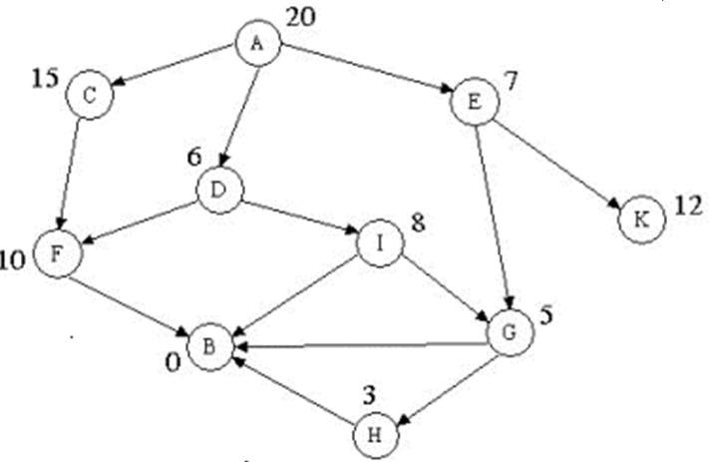

Slide 51
2.2.3. Tìm kiếm leo đồi
Tìm kiếm leo đồi (hill-climbing search) là tìm kiếm theo độ sâu được hướng dẫn bởi hàm đánh giá. Song khác với tìm kiếm theo độ sâu, khi ta phát triển một đỉnh u thì bước tiếp theo, ta chọn trong số các đỉnh con của u, đỉnh có nhiều hứa hẹn nhất để phát triển, đỉnh này được xác định bởi hàm đánh giá.

Slide 52
Quá trình tìm kiếm leo đồi được tiến hành như sau. Đầu tiên phát triển đỉnh A sinh ra các đỉnh con C, D, E. Trong các đỉnh này chọn D để phát triển, và nó sinh ra các đỉnh con B, G. Quá trình tìm kiếm kết thúc. Cây tìm kiếm leo đồi được cho trong hình 2.4.

Slide 53
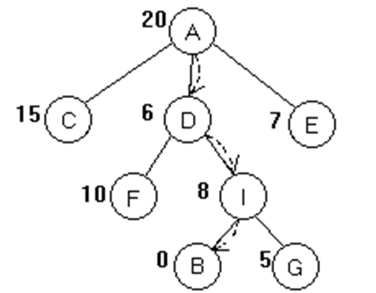

Slide 54
Chương 3
TRI THỨC VÀ LẬP LUẬN

Slide 55
3.1. LOGIC MỆNH ĐỀ
3.1.1. Tri thức và biểu diễn tri thức
Tri thức được mô tả dưới dạng các câu trong ngôn ngữ biểu diễn tri thức
Ngôn ngữ biểu diễn tri thức (cũng như mọi ngôn ngữ hình thức khác) gồm hai thành phần cơ bản là cú pháp và ngữ nghĩa.
Ngoài hai thành phần cú pháp và ngữ nghĩa, ngôn ngữ biểu diễn tri thức cần được cung cấp cơ chế suy diễn. Một luật suy diễn (rule of inference) cho phép ta suy ra một công thức từ một tập nào đó các công thức
Ngôn ngữ biểu diễn tri thức = Cú pháp + Ngữ nghĩa + Cơ chế suy diễn.

Slide 56
3.1.2. Cú pháp và ngữ nghĩa của logic mệnh đề
3.1.2.1. Cú pháp
Các quy tắc xây dựng các công thức
Các biến mệnh đề là công thức.
Nếu A và B là công thức thì:
(AÙB) (đọc “A hội B” hoặc “A và B”)
(AÚB) (đọc “A tuyển B” hoặc “A hoặc B”)
(¬A) (đọc “phủ định A”)
(AịB) (đọc “A kéo theo B” hoặc “nếu A thì B”)
(AÛB) (đọc “A và B kéo theo nhau”) là các công thức.

Slide 57
Mệnh đề thực tế “Nếu trời mưa thì bầu trời có mây” Trời đang mưa Vậy => Bầu trời có mây | Mệnh đề logic P=“Trời mưa” Q= “Bầu trời có mây” Ta có hai phát biểu sau đúng: P => Q P Vậy theo luật suy diễn Q là đúng. Nghĩa là: “Bầu trời có mây”

